Slide 1
会计学原理
Accounting
Principles
8 会计报告

Slide 2
第一节 财务报告与财务报表
一、财务报告
财务报告（financial report）是企业对外揭示并传递经
济信息的手段，也称为“财务会计报告”。

Slide 3
二、财务报表
财务报表（financial statement）是财务报告的主要内
容。它是对企业财务状况、经营成果和现金流量的结构性表
述。
财务报表至少应包括资产负债表、利润表、现金流量
表、所有者权益变动表以及附注。

Slide 4
年度财务报表
按编报期间不同
半年度财务报表
中期财务报表
季度财务报表
财务报表
月度财务报表
个别财务报表
从编制主体看
合并财务报表

Slide 5
第二节 资产负债表
一、资产负债表的含义
资产负债表（balance sheet）是反映企业在一定时日
的资产、负债和所有者权益状况的财务报表，也称为“财务
状况表（statement of financial position）”。

Slide 6
二、资产负债表的结构
账户式
比较直观，但表页过宽
资产负债表
报告式
可以避免表页过宽，但账户较多时会使报表过长

Slide 7

资产负债表
编制单位：xx公司 200x年x月x日 单位：万元
资产 | 年初数 | 年末数 | 负债及所有者权益 | 年初数 | 年末数
流动资产 |  |  | 流动负债
 |  |  | 长期负债
长期资产 |  |  | 负债合计
 |  |  | 所有者权益合计
资产合计 |  |  | 负债及所有者权益合计
为何将流动性资产（负债）排在最前面？

Slide 8
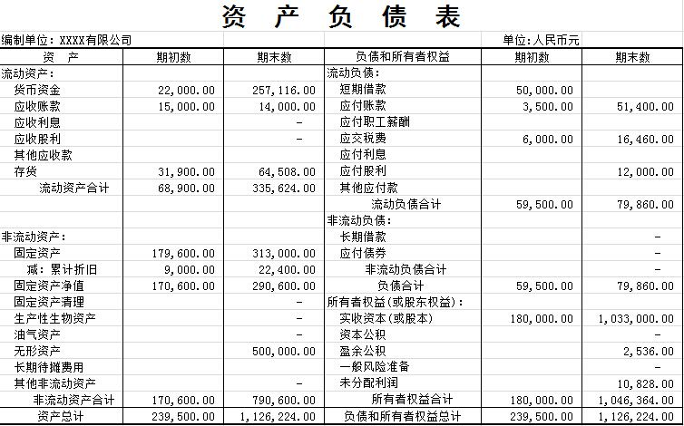

Slide 9
  左边：
企业所掌握的经济资源及其分布与构成，生产规模，
经营实力，支付能力等。
右边：
企业的权益结构 ，负债对所有者权益比例，负债规模及
其结构，所有者权益构成，财务风险和财务安全性等。

Slide 10
三、资产负债表的编制
（一）数据来源
——资产、负债、所有者权益类账户
——期末余额
（二）填列方法
——直接填列
——分析计算后填列

Slide 11
1.根据总账科目的余额直接填列
如：
“以公允价值计量且其变动计入当期损益的金融资产”
（根据“交易性金融资产”科目的余额填列）
“短期借款”
“应付票据”
“实收资本（或股本）”
“资本公积”
“其他综合收益”（根据“其他综合收益”科目的余额填列）
“盈余公积”

Slide 12
2.根据多个总账科目的期末余额计算填列
如：“货币资金”、“存货”
例：某企业2015年12月31日结帐后的“库存现金”科目
余额为1万元，“银行存款”400万，“其他货币资金”100
万元。
资产负债表中“货币资金”项目
=1+400+100=501万

Slide 13
3.根据明细账的余额分析填列
如：
“应收账款”
“应付账款”
“预收款项”
“预付款项”
“一年内到期的非流动资产（负债）”
（根据有关非流动资产或负债项目的明细科目余额分析填列）
“未分配利润”
（根据“利润分配”科目中所属的“未分配利润”明细科目期末余额填列）

Slide 14
应收账款
90万
应收账款—A
应收账款—B
应收账款—C
50万
30万
70万

Slide 15
4.根据总账科目和明细科目余额分析计算填列。
如：
资产负债表中的“长期借款”项目
=“长期借款”总账余额
— “长期借款”总账所属明细账中将于一年内到期、且企
业不能自主地将清偿义务展期的长期借款
再如：“长期待摊费用”
“其他非流动资产（负债）”
（根据相关科目的期末余额减去将于一年内收回数或到期偿还数后的金额
填列）

Slide 16
5.根据有关科目的余额减去其备抵科目余额后的净额填列。
如：
“应收帐款”
“应收票据”
“其他应收款”
“预付款项”
“长期股权投资”
“在建工程”
“固定资产”
“无形资产”

Slide 17
四、资产负债表的信息含量
1.关于企业资产规模与结构的信息。
2.关于企业权益构成与产权关系的信息。
3.关于企业偿债能力的信息。

Slide 18
第三节 利润表
一、利润表的含义
利润表也称为收益表（income statement），是反映企
业在一定会计期间（如月度、季度或年度）经营业绩（或经
营成果）的财务报表。

Slide 19
二、利润表的结构
单步式
利润表
多步式

Slide 20
利润表
编制单位： 年 月 单位：元
项目 | 行次 | 本月数 | 本年累计数
一、收入 主营业务收入 其他业务收入 投资收益 补贴收入 营业外收入 收入合计 二、成本费用 主营业务成本 主营业务税金及附加 其他业务支出 营业费用 管理费用 财务费用 营业外支出 成本费用合计 三、利润总额 减：所得税 四、净利润

Slide 21
利润表
编制单位： 年 月 单位：元
项目 | 行次 | 本年金额 | 上年金额
一、营业收入
减：营业成本
营业税金及附加
销售费用
管理费用
财务费用
资产减值损失
加：公允价值变动收益（损失以“－”填列）
投资收益（损失以“－”填列）
二、营业利润（亏损以“－”填列）
加：营业外收入
减：营业外支出
三、利润总额（亏损以“－”填列）
减：所得税费用
四、净利润（亏损以“－”填列）
五、其他综合收益的税后净额
（一）以后不能重分类进损益的其他综合收益
（二）以后将重分类进损益的其他综合收益
六、综合收益总额
七、每股收益

Slide 22
三、利润表的编制
（一）数据来源
——损益类账户
——本期发生额
（二）填列方法
1.汇总填列
如：“营业收入”、“营业成本”
2.直接填列
如：其他项目（除了“营业利润”、“利润总额”、“净利润”）
■“其他综合收益的税后净额”项目及其各组成部分，应根据“其他综合
收益”（所有者权益类）科目及其所属明细科目的本期发生额分析填列
3.根据其他报表项目计算填列
如： “营业利润”、“利润总额”、“净利润”、“综合收
益总额”

Slide 23
四、 利润表的信息含量
1.关于企业收入构成与收入水平的信息。
2.关于企业费用构成与费用水平的信息。
3.关于企业的利润数额及其构成的信息。
4.关于企业获利能力的信息。

Slide 24

现实世界
退休工人马明最近遇上了一件既令他伤心，又让他困惑
的事情。伤心的是他于去年用全部积蓄投资的振兴公司，竟然
在不到一年的时间内破产了。困惑的是盈利比较好的公司也会
破产。他用全部积蓄投资这家公司前，他曾经查阅了该公司的
利润表，利润表上还有28万元的销售收入，净利润达2.4万
元，而资产负债表显示该公司应收帐款与存货增加了，厂房设
备也增加了，数据显示的结果似乎十分良好。但是，现在突然
说振兴公司破产了。真是让人想不通。
Notes:
再比如，或有事项，如贷款担保、未决诉讼、产品质量担保等。或有事项是指可能导致企业发生损失或收益的不确定状况或情形，其最终结果只有在未来发生或不发生某个事件时，才能得到证实。那么这样的事项对于读表人来讲有什么用呢？打个比方，拿一个上边写“小心地雷”的小红旗，然后插在有地雷的地上，当插上小红旗以后，如果谁踩到了地雷，那是自愿的，但是有地雷但没插上小红旗，导致别人踩到了地雷，那编表人就负有不可推卸的责任。

Slide 25
第四节 现金流量表
一、现金流量表的含义
现金流量表（Statement of cash flow）是反映一定时
期内（如月度、季度或年度）企业经营活动、投资活动和筹
资活动对其现金及等价物所产生影响的财务报表，用来揭示
企业经营活动、投资活动和筹资活动所引起的各种现金流
入、现金流出与现金净流量情况。
现金流量表中的“现金”：
包括库存现金、银行存款、其它货币资金、现金等价物
！

Slide 26
二、现金流量表的内容与结构
（一）结构与内容
经营活动产生的现金流量
现金流量表
投资活动产生的现金流量
筹资活动产生的现金流量

Slide 27
（二）现金流量表的编制方法
——“直接法”和“间接法”
1.直接法是通过现金收入和现金支出的主要类别来反映来
自于企业经营活动的现金流量。
2.间接法是以本期净利润为起点，通过调整不涉及现金的
收入、费用、营业外收支以及应收、应付等项目的增减变
动，来计算经营活动现金流量。

Slide 28
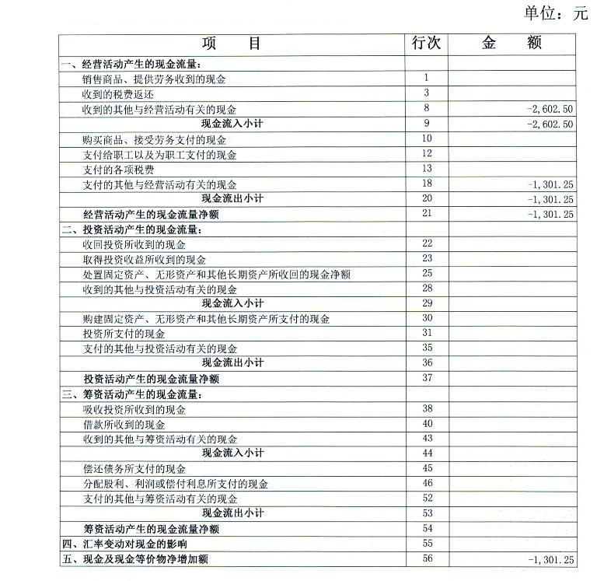

Slide 29
现金流量表补充资料（局部）的披露格式：
补充资料 | 行次 | 本年金额 | 上年金额
1.将净利润调节为经营活动现金流量：
净利润
加：资产减值准备
固定资产折旧、油气资产折耗、生产性生物资产折旧
无形资产摊销
长期待摊费用摊销
处置固定资产、无形资产和其他长期资产的损失（收益以“－”号填列）
固定资产报废损失（收益以“－”号填列）
公允价值变动损失（收益以“－”号填列）
财务费用（收益以“－”号填列）
投资损失（收益以“－”号填列）
递延所得税资产减少（增加以“－”号填列）
递延所得税负债增加（减少以“－”号填列）
存货的减少（增加以“－”号填列）
经营性应收项目的减少（增加以“－”号填列）
经营性应付项目的增加（减少以“－”号填列）
其他
经营活动产生的现金流量净额

Slide 30
三、现金流量表的信息含量
1.关于企业持有现金数量的信息。
2.关于企业现金流入流出结构的信息。
3.关于企业收益质量的信息。
4.关于企业“创造”现金能力的信息。

Slide 31
第五节 所有者权益变动表
——从上市公司2007年一季报开始，投资者看到的财务报表将由延续多年的“三大”变成“四大”，第四张财务报表就是在新会计准则中被“扶正”的原资产负债表的附表即所有者权益变动表。
——新准则要求公司披露“所有者权益增减变动表”体
现出上市公司净资产的重要性，为投资者分析理解上市公
司权益变动提供了明晰的信息。

Slide 32
由附表升为主表，体现了企业综合收益
  直接计入权益的利得和损失＋最终属于权益的净利润
至少应单列下列项目
  净利润
  直接计入所有者权益的利得和损失项目及其总额
  会计政策变更和差错更正的累积影响金额
  所有者投入资本和向所有者分配利润等
  按照规定提取的盈余公积
  实收资本（或股本）、资本公积、盈余公积、未分配利润的期初和期末余额及其调节情况

Slide 33
所有者权益（股东权益）变动表（局部）
编制单位： 年度 单位：元
项目 | 本年金额
 | 实收资本 | 资本公积 | 减：库存股 | 其他综合收益 | 盈余公积 | 未分配利润 | 所有者权益合计
一、上年年末余额
加：会计政策变更
前期差错更正
二、本年年初余额
三、本年增减变动金额（减少以“－”号填列）
（一）综合收益总额 |  |  |  | √ |  | √
（二）所有者投入和减少资本 | √ | √ |  |  | √ (撤资额大于实收资本和资本公积之差时) | √ （同上）
……
（三）利润分配 | √ |  |  |  | √ | √
……
（四）所有者权益内部结转 | √ | √ |  |  | √ | √
……
四、本年年末余额

Slide 34
第六节 附注
一、功能
  ■对在财务报表中列示项目的文字描述或明细资料
    附注披露的信息应与报表项目相互参照
  ■对未能在财务报表中列示项目的说明

Slide 35
二、内容
1.财务报表的编制基础
2.遵循企业会计准则的声明
3.重要会计政策的说明，包括财务报表项目的计量基础和
会计政策的确定依据等。例如：
    投资性房地产与自用房地产的区分
    金融资产是否属于持有至到期投资
    租赁资产所有权上的所有重大风险和报酬是否已实质性转移

Slide 36
4.重要会计估计的说明，包括下一会计期间内很可能导致
资产、负债账面价值重大调整的会计估计的确定依据等。
例如：
    在固定资产可收回金额确定中，计算预计未来现金流量现值所使用折现率的确定依据
5.财务报表重要项目的进一步说明
企业应当尽可能以列表形式披露重要报表项目的构成或当期增减变
动情况。对重要报表项目的明细说明，应当按照资产负债表、利润表、现
金流量表、所有者权益变动表的顺序以及报表项目列示的顺序进行披露，
采用文字和数字描述相结合进行披露，并与报表项目相互参照。
■资产减值准备明细表、分部报表、现金流量表补充资料在附注中单
独披露，不作为附表。

Slide 37
货币资金的披露格式：
项目 | 期末余额 | 年初余额
库存现金
银行存款
其他货币资金
合计

Slide 38
各类固定资产的年初和期末原价、累计折旧额及固定资产减值准备累计金额的披露：
项目 | 年初余额 | 本期增加数 | 本期减少数 | 期末余额
一、原价合计
其中：房屋、建筑物
机器设备
运输工具
……
二、累计折旧合计
其中：房屋、建筑物
机器设备
运输工具
……
三、固定资产减值准备累计金额合计
其中：房屋、建筑物
机器设备
运输工具
……
四、固定资产账面价值合计
其中：房屋、建筑物
机器设备
运输工具
……
五、用于债务担保的固定资产账面价值

Slide 39
资产减值准备的披露格式：
项目 | 年初余额 | 本期 计提额 | 本期减少额 |  | 期末余额
 |  |  | 转回额 | 转出额
一、坏账准备
二、存货跌价准备
三、持有至到期投资减值准备
四、长期股权投资减值准备
五、固定资产减值准备
六、工程物资减值准备
七、在建工程减值准备
八、投资性房地产减值准备
九、生产性生物资产减值准备
十、油气资产减值准备
十一、无形资产减值准备
十二、商誉减值准备
合计
Notes:
转回额：转回多提的减值准备
转出额：如冲销固定资产时，同时冲销相应的减值准备

Slide 40
分部报表（业务分部）的披露格式：
项目 | × ×业务 |  | × ×业务 |  | …… | 其他 |  | 抵消 |  | 合计
 | 本年 | 上年 | 本年 | 上年 |  | 本年 | 上年 | 本年 | 上年 | 本年 | 上年
一、营业收入合计
其中：
对外交易收入
分部间交易收入
二、营业成本费用
三、营业利润（亏损）合计
四、未分摊的费用
五、所得税
六、净利润
七、资产总额
1.分部资产
2.未分配资产
八、负债总额
1.分部负债
2.未分配负债
九、补充信息
1.折旧和摊销费用
2.资本性支出
3.折旧和摊销以外的非现金费用
Notes:
1.“抵消”栏，反映各分部间销售所应抵消的收入、成本等。
2.新准则规定，企业应区分主要报告形式和次要报告形式披露分部信息。企业应按照企业风险和报酬的主要影响因素， 将“业务分部”或“地区分部”确认为主要报告形式。
3.新准则要求对于主要报告形式，企业应在附注中披露分部收入、分部费用、分部利润（亏损）、分部资产和分部负债 。
4.若主要报告形式是地区分部，则对于次要报告形式，应披露各分部占总额10%或者以上的对外交易收入和分部资产总额。 （次要报告形式披露的内容少一些）

Slide 41
6.会计政策和会计估计变更及差错更正的说明
7.或有和承诺事项、资产负债表日后非调整事项、关联方关系及其交易等
8.在资产负债表日后、财务报告批准报出日前提议或宣布发放的股利总额和每股股利金额
9.其他信息
    企业注册地、组织形式和总部地址
    企业的业务性质和主要经营活动
    母公司以及集团最终母公司的名称
Notes:
1.说明每项重要的资产负债表日后非调整事项的性质、内容，及其对财务状况和经营成果的影响。无法做出估计的，应当说明原因。
2.母公司不是该企业最终控制方的，说明最终控制方名称。

Slide 42
第七节 财务报表信息的初步利用
一、 企业偿债能力分析
流动比率
速动比率
企业偿债能力衡量指标
资产负债率
利息保障倍数

Slide 43
（一）流动比率
（二）速动比率
（三）资产负债率
（四）利息保障倍数
流动比率 | = | 流动资产
 |  | 流动负债
速动比率 | = | 速动资产 | = | 流动资产 — 存货
 |  | 流动负债 |  | 流动负债
资产负债率 | = | 负债总额
 |  | 资产总额
利息保障倍数 | = | 税前利润＋利息费用
 |  | 利息费用

Slide 44
二、企业盈利能力分析
净资产收益率
销售净利率
企业获利能力衡量指标
每股收益
每股净资产

Slide 45
（一）净资产收益率
（二）销售净利率
（三）每股收益
（四）每股净资产
净资产收益率 | = | 净利润
 |  | 所有者权益平均总额
销售净利率 | = | 净利润
 |  | 销售收入净额
每股收益 | = | 净利润 — 优先股股利
 |  | 发行在外的普通股平均股数
每股净资产 | = | 所有者权益总额
 |  | 发行在外的普通股股数

Slide 46
三、企业资金运营能力分析
应收账款周转率
企业资金运营能力衡量指标
存货周转率
总资产周转率

Slide 47
（一）应收账款周转率
（二）存货周转率
（三）总资产周转率
应收账款周转率（次） | = | 赊销收入净额
 |  | 应收账款平均余额
存货周转率（次） | = | 销售成本
 |  | 存货平均数量
总资产周转率（次） | = | 销售收入净额
 |  | 资产平均总额

